Slide 1
Rebuilding Town
2D 액션 + 마을 운영 + 유물 수집
https://github.com/ricon231/Rebuilding_town
01

Slide 2
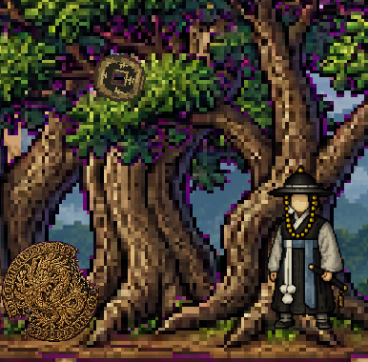
CORE LOOP
2. 핵심 게임 루프
탐색·전투
자원 획득
마을 재건
유물 복원
습격 방어
→
→
→
→
몹 처치
동전·손상 유물
건물 단계 상승
효과·도감 등록
다음 날짜 생존
핵심 차별점
전투 보상이 능력치에서 끝나지 않고,
건물의 성장, 주민의 증가, 유물의 확보 등
마을의 변화를 이끌어낸다.
사진 삽입 위치
몹 처치 직후 동전과 손상 유물이
동시에 드롭된 장면
02

Slide 3
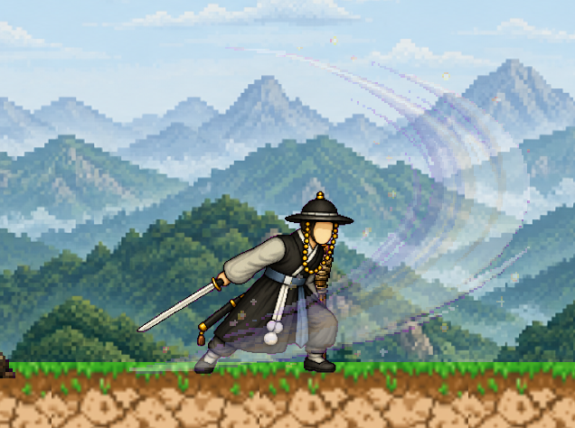
COMBAT
3. 전투 시스템
좌클릭 · 베어내기
기본 공격 26
준비 → 내려베기
우클릭 · 찌르기
사진 삽입 위치
플레이어가 적을 향해 찌르며
고정 궤적 이펙트가 남는 전투 화면
준비 → 고속 돌진 → 준비
03

Slide 4
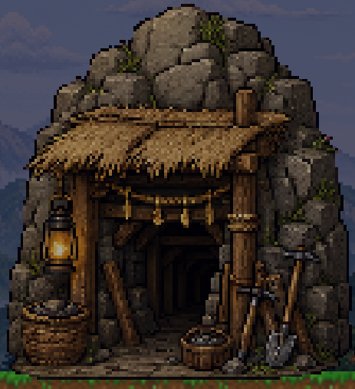
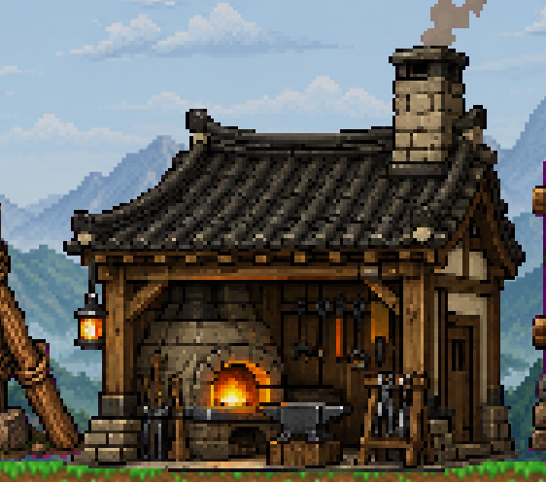
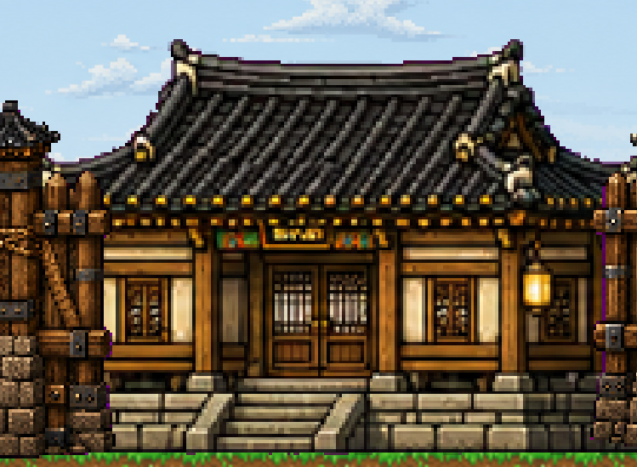
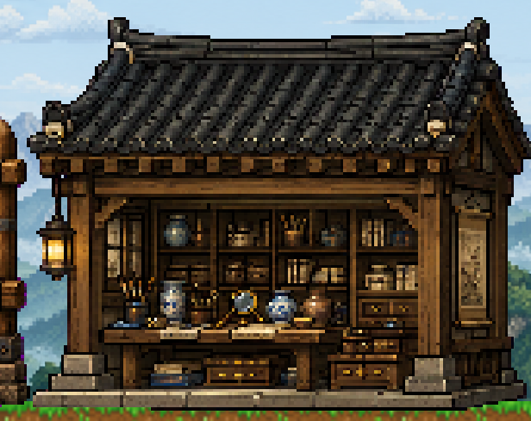
TOWN SYSTEM
4. 마을 운영 시스템
광산
대장간
관아
복원소
경제
전투
인구
유물
매일 단계 × 2 동전
단계마다 공격력 +15%
단계 × 2명 · 최대 8명
복원 비용·시간 감소
04

Slide 5
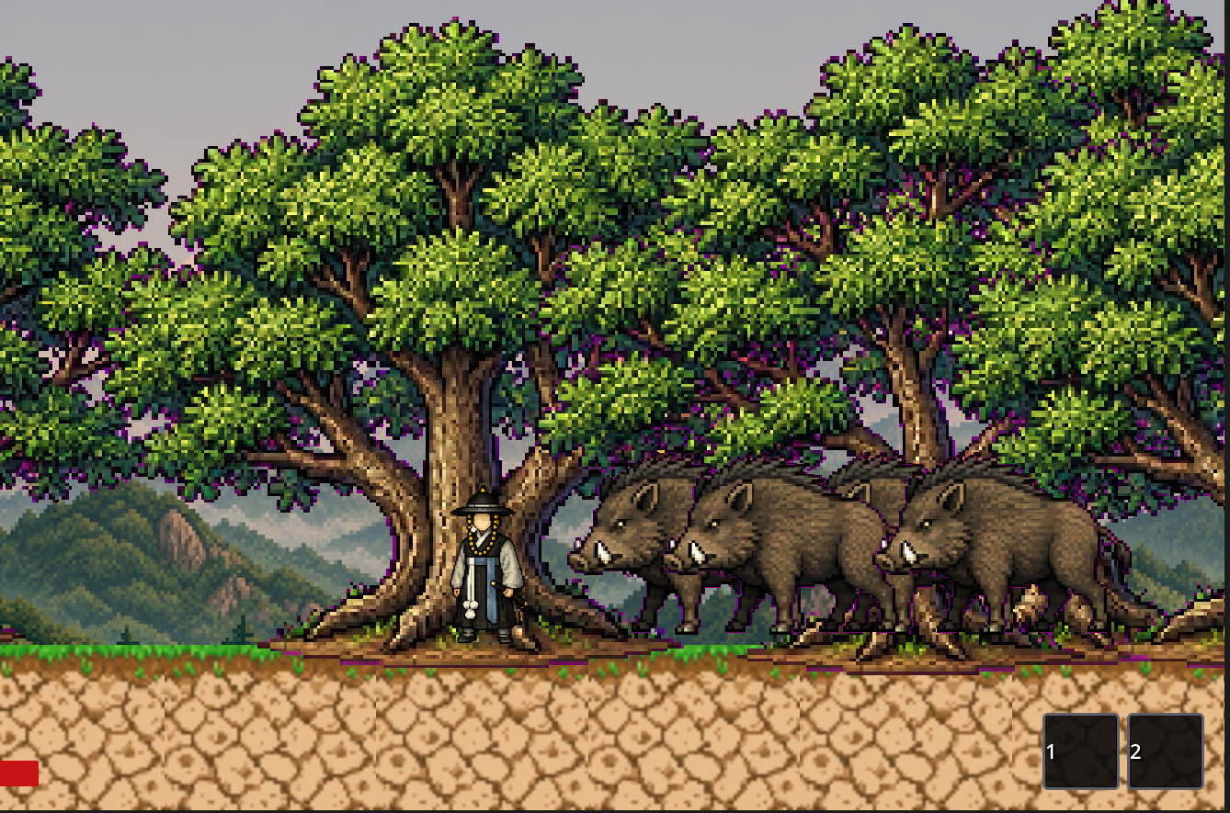
RAID CYCLE
5. 적대 몹 습격
3일
30일
15마리
습격 주기
마지막 습격
최대 생성 수
3일
6일
9일
18일
30일
사진 삽입 위치
3마리
5마리
7마리
13마리
15마리
화면 오른쪽에서 여러 적이 생성되어
마을 건물과 주민 쪽으로 이동하는 습격 장면
오른쪽 좌표에서 적대 몹을 생성하고
마을 중심을 우선 목적지로 지정한다.
05

Slide 6
ARCHITECTURE
6-1. 간략화된 파일 구조
project.godot
main.tscn 시작 · ArtifactCatalog Autoload
메인·진행
캐릭터
마을 시설
UI·데이터
main.tscn / main.gd
player.tscn / player.gd
건물 씬 4종
player_hud.tscn
day_night_cycle.gd
citizen.tscn / citizen.gd
upgrade_building.gd
artifact_catalog_ui.tscn
mob_spawner.gd
animal.gd + 몹 5종
defense_wall.tscn
pause / game_over UI
날짜·습격·승리 총괄
이동·전투·AI 담당
건물 성장·상호작용
HUD·도감·메뉴 표시
07

Slide 7
ARCHITECTURE
6-2. 플레이어·마을 씬 구조
player.tscn
main.tscn
Player (CharacterBody2D) · player.gd
main (Node) · main.gd
CollisionShape2D
이동 충돌
환경
DayNightCycle · GroundTileMap · Trees
AnimatedSprite2D
대기·달리기·공격
Buildings
광산·대장간·관아·복원소·방어벽
SwordTrail + Hitbox
2연격 판정
Citizens
주민 컨테이너 · 스폰 포인트 8개
ThrustEffect + Hitbox
돌진·궤적 판정
Animals / MobSpawner
Passive·Hostile · 스폰 포인트 3+3
Camera2D
camera_follow.gd
게임 객체·UI
Player · Pickups · HUD · 메뉴
player.gd가 입력·이동·공격 상태를 조정하고,
공격 이펙트와 판정 노드는 서로 분리되어 있다.
main.gd가 날짜·습격·주민 보충·승리를 조정하며,
환경·건물·개체·UI를 기능별 자식 노드로 관리한다.
08

Slide 8
PROBLEM SOLVING
7. 문제 해결 과정
문제
구현 방식
결과
몹끼리 접촉하면 밀림
몹 레이어 구분
개체끼리 통과
주민 사망 후 회복 불가
관아 수용력까지 매일 보충
하루 1명 복구
습격 규모가 모호함
3일 주기 · 30일 · 최대 15
난이도 규칙 확립
09

